Slide 1
连通问题

Slide 2
主要内容
通路
连通性
强分支

Slide 3
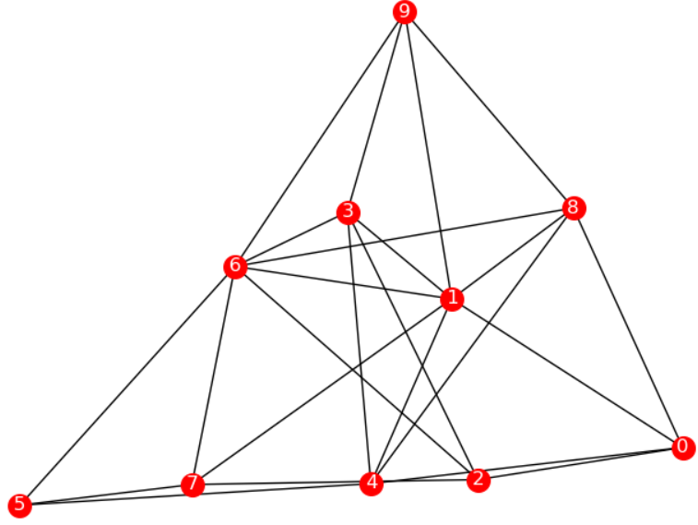
概念
通路、简单通路、基本通路
回路、简单回路、基本回路
可达性

Slide 4
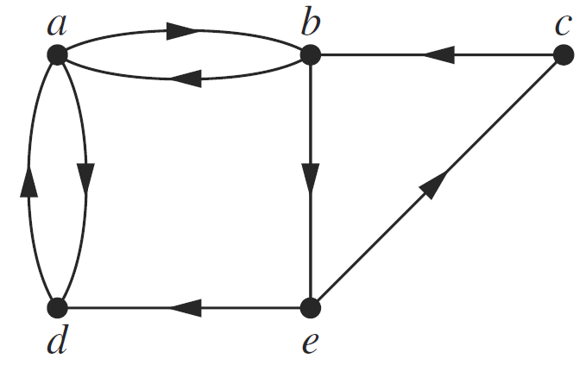
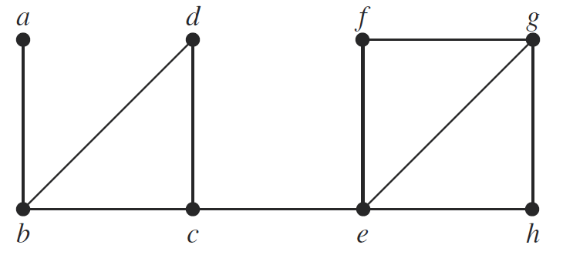
通路
定义（通路path）：设图G＝<V, E>
一个顶点序列u₀,u₁,…,u_{k},u_{k+1},…,u_{t}，如果对所有k都有 (u_{k},u_{k+1})∈E，则称为顶点u₀到u_{n}的通路，称顶点u₀可以到达u_{n}
  注意：其中的u_{k}可以是相同的顶点
通路的长度：通路中出现的边的数量
  对序列u₀,u₁,…,u_{k},u_{k+1},…,u_{t}所表示的通路，长度为t

Slide 5
有向图的半通路
定义（半通路path）：设图G＝<V, E>
一个序列u₀,u₁,…,u_{k},u_{k+1},…,u_{t}，如果对所有k都有 (u_{k},u_{k+1}) ∈E或者 (u_{k+1},u_{k}) ∈E，则称该序列为顶点u₀到u_{n}的半通路，称顶点u₀连接到u_{n}
  注意：其中的u_{k}可以是相同的顶点
通路的长度：通路中出现的边的数量
  对序列u₀,u₁,…,u_{k},u_{k+1},…,u_{t}所表示的通路，长度为t

Slide 6
简单通路及基本通路
定义（简单通路simple path）：如果每条边的出现不超过一次，则称该通路为简单通路。
u⇒v∧∀ e_{i}∀e_{j}(e_{i}∈u⇒v∧ e_{j}∈u⇒v→ e_{i}≠e_{j})
定义（基本通路elementary path）：如果每个顶点的出现不超过一次，则称该通路为基本通路。
u⇒v∧∀ u_{i}∀u_{j}(u_{i}∈u⇒v∧ u_{j}∈u⇒v→ u_{i}≠u_{j})

Slide 7
回路、简单回路、基本回路
定义（回路circuit）：设有向图D＝<V, A>，若u∈V，从u出发并返回u的通路，称为回路，记为u⇒u。
定义（简单回路simple circuit）：如果每条边的出现不超过一次，则称该回路为简单回路。
u⇒u∧∀ e_{i}∀e_{j}(e_{i}∈u⇒u∧ e_{j}∈u⇒v→ e_{i}≠e_{j})
定义（基本回路elementary circuit）：如果每个顶点的出现不超过一次，则称该回路为基本回路。
u⇒u∧∀ u_{i}∀u_{j}(u_{i}∈u⇒u∧ u_{j}∈u⇒v→ u_{i}≠u_{j})
圈（acyclic）

Slide 8
顶点的距离
设G=<V,E>，顶点u到v的距离d(u, v)被定义为：
从u到v的最短通路（因此也必然是基本通路）的长度
如果不存在从u到v的通路，则其距离为d(u,v) =∞
  对于任意顶点u，都有d(u, u) = 0
  对于有向图来说，距离不一定是对称的，也就是说可能有d(u, v)≠d(v, u)

Slide 9
定理
定理：设G=<V,E>是n阶图，若顶点u,v存在通路，则存在从u到v的基本通路。
  证明：从u到v的最短通路必定是基本通路，否则可以删去首尾顶点相同的中间序列，构成更短的通路，矛盾。
  推论：设G=<V,E>是n阶图，若顶点u,v存在通路，则存在小于等于n-1的通路。
定理：如果u可以到达v并且v可以到达w，则
d(u, w) ≤d(u, v) + d(v, w)
  证明：连接从u到v的通路和从v到w的通路。
  推论：图上顶点之间的距离满足三角不等式。

Slide 10
主要内容
通路
连通性
强分支

Slide 11
有向图
对于有向图G=<V,E>
如果对于任意的两个顶点u和v，都有u可以到达v，而且v可以到达u，则称G是强连通的
  3度连通
如果对于任意的两个顶点u和v，都有u可以到达v，或者v可以到达u，则称G是单向连通的
  2度连通
如果对于任意的两个顶点u和v，都有u可以连接到v，则称G是弱连通的
  1度连通
  作为有向图的底图的无向图是连通的
如果图G不是弱连通的，则称G是不连通的
  0度连通

Slide 12
完备通路
对于有向图G=<V,E>
如果有某个通路通过了V中的所有顶点，则称为是完备通路
如果有某个半通路通过了V中的所有顶点，则称为是完备半通路
如果有某个回路通过了V中的所有顶点，则称为是完备回路
注意：完备通路（半通路、回路）并不要求是简单（基本）通路（半通路、回路）

Slide 13
强连通性的判定
定理：有向图G=<V,E>有一条完备回路，当且仅当G是强连通的。
证明：
  如果有一条完备回路u, v₁, v₂, …, v_{t}, u（t ≥ n），则对于任意两个顶点v和w，它们必然出现在回路中，因此可以构建从v到w的通路，因此G是强连通的
  如果G是强连通的。按照任意的顺序将V中的顶点排成一列：v₁, v₂, …, v_{n}, v₁ 。由于G是强连通的，那么在任意的两个相邻顶点v_{k}、v_{k+1}以及v_{n}、v₁之间必然都有一条通路。将这些通路连起来，就构成了包含所有顶点的回路。
  强连通性的判定：
    将所有顶点排列成v₁,v₂,…,v_{n}，依次检查从v_{k}到v_{k+1}、v_{n}到v₁是否有通路

Slide 14
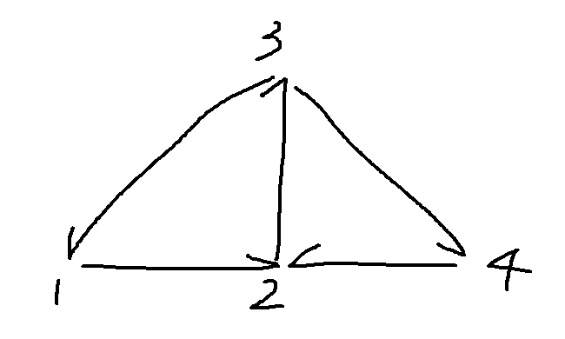
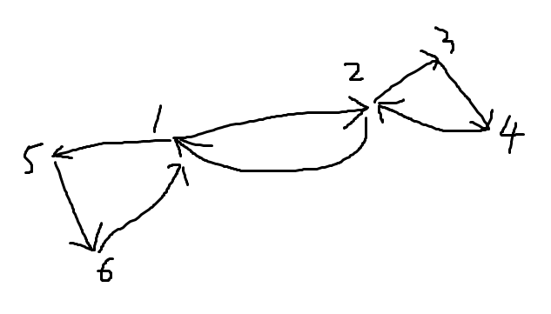
强连通性的判定
  问题：图G有完备回路，是否一定有完备的简单回路？
    不一定
    延伸问题1：如果图G有完备回路，且所有顶点的入度和出度都相同，G是否一定有完备的简单回路？
    延伸问题2：如果图G有完备回路，且所有顶点的入度和出度的差都是偶数，G是否一定有完备的简单回路？
  问题：图G有完备的简单回路，是否一定有完备的基本回路？
    不一定

Slide 15
单向连通性的判定
定理：有向图G=<V,E>有一条完备通路，当且仅当G是单向连通的。
证明：
  如果有一条完备通路v₁, v₂, …, v_{t}（t ≥ n），则对于任意两个顶点v和w，它们必然出现在通路中，因此可以构建从v到w（或从w到v）的通路，因此G是单向连通的
  如果G是单向连通的。任意取两个顶点u和v，必然可以构造出一条通路p，不妨设是从u到v的。再任意取另一个顶点w，由于G的单向连通性，必然有
    w到达u & w到达v：将w到u接到p的前面，或
    w到达u & v到达w：将w到u接到p的前面，或
    u到达w & w到达v：将u到w接到w到v的前面，或
    u到达w & v到达w：将v到w接到p的后面
    总结上述四种情形，总可以构造出包含u、v、w的通路
  按照上述方式一直构造，直到包含G中所有顶点为止。

Slide 16
弱连通性的判定
定理：有向图G=<V,E>有一条完备半通路，当且仅当G是弱连通的。
证明：
  如果有一条完备半通路v₁, v₂, …, v_{t}（t ≥ n），则对于任意两个顶点v和w，它们必然出现在通路中，因此可以构建从v到w（或从w到v）的半通路，因此G是弱连通的
  如果G是弱连通的。按照任意的顺序将V中的顶点排成一列：v₁, v₂, …, v_{n}。由于G是弱连通的，那么在任意的两个相邻顶点v_{k}、v_{k+1}之间必然都有一条半通路。将这些半通路连起来，就构成了包含所有顶点的半通路

Slide 17
无向图的连通性
链：无向图G=<V,E>的链，是一个顶点序列v₁, v₂, …, v_{n}，其中任意相邻顶点v_{k}、v_{k+1}之间都有一条E中的边。
简单链：无向图G的某条链中的边都不相同。
基本链：无向图G的某条链中顶点都不相同。
闭合链：无向图G的某条链首尾顶点相同。
圈：无向图的G的某条链，如果首尾相同，而且除了首尾顶点以外的其他顶点至多只出现一次，所有的边也都不相同，则称为圈。
  对比有向图的基本回路，圈的定义多了对边的限制
  如果在定义中去掉对边的限制，有何不同？
    考虑仅有两个顶点的无向图：u——v
链的长度：链中边的数量。

Slide 18
无向图的连通性
顶点之间的距离：无向图G中两个顶点u和v的距离d(u, v)，是u和v之间的最短链的长度。如果不存在u和v之间的链，则规定d(u, v) = ∞。
容易证明，在无向图上定义的距离满足三角不等式
对于无向图G，如果任意两个顶点之间都有链，则称G是连通的，否则是不连通的
无向图G上的顶点之间的连通关系
  等价关系
  按照连通关系对G进行划分，每个等价类（顶点子集）的导出子图被称为是G的连通分支
  如果G是连通图，则只有一个连通分支

Slide 19
无向图的连通性
割点（cut vertex）：无向图G去掉某个顶点v后，连通分支的数量变多了，则称该顶点v为割点。
割边（cut edge）：无向图G去掉某条边e后，连通分支的数量变多了，则称该边e为割边。
  割边又称为桥
团（clique）：无向图G，如果某个导出子图是完全图，则称该导出子图顶点构成的集合为一个团
  无向图上的最大团问题也是NPC

Slide 20
主要内容
通路
连通性
强分支

Slide 21
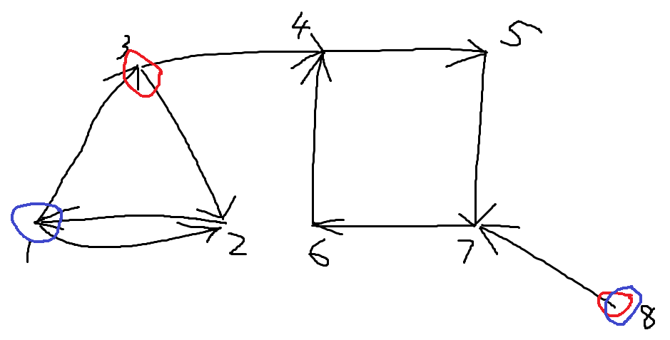
顶点基
定义：有向图G=<V,E>的顶点子集B，如果从B可以到达G中的所有顶点，并且B是极小的，则称B是图G的（一个）顶点基
  顶点基可能是多个（下图中的蓝色组和红色组）
  顶点基中的顶点，（极）有可能不是互相（半）连通的
顶点基的意义：分析有向图的连通性
  提前剧透：顶点基的规模 = 强连通分支的数量

Slide 22
顶点基
定理：对于一个有向图G，G的所有顶点基的数量是相等的
证明：
  假设有两个不同的顶点基A、B。将B中的顶点按照任意的顺序排列成v₁,v₂,…,v_{m}.,下面构造一个从A到B的映射f：
  f(u) = v_{k}，k = min{ j | u可以由v_{j}到达}
  映射f必然是一个满射。否则，B可以去掉部分顶点，仍然能够到达A中所有顶点，进而到达G中的所有顶点，这与B的最小性矛盾 。因此有|A|≥|B|。
  同样可以证明|B| ≥ |A|。
  综合以上结论，有|A|=|B|。

Slide 23
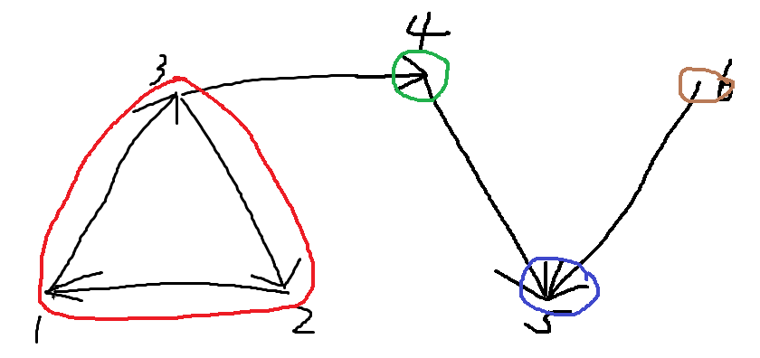
强分支
强分支（strong component）：对于一个有向图G=<V, E>，如果某个顶点子集V₀的诱导子图是强连通的，而且V₀再加上任意其他顶点都不再是强连通的，那么就称V₀的诱导子图为图G的强分支
强分支：又称强连通分量、强连通分支
强分支可以用顶点集合来表示，例如下图中的强分支分别是{1, 2, 3}，{4}，{5}，{6}

Slide 24
换个角度看强分支
顶点之间的强连通关系：
  两个顶点之间可以互相到达构成强连通关系
  顶点之间的强连通关系是等价关系
  根据顶点之间的强连通关系，可以将顶点集划分成等价类
  每个等价类就是强分支
与无向图的对比
  无向图的连通分支

Slide 25
强分支的顶点集划分性
定理：在有向图G中，每个顶点属于且仅属于一个强分支
证明：
  （1）每个顶点都在一个强分支中：如果某个顶点v不属于任何强分支，那么v与任意其他顶点都不是互相可以到达的，否则与这些强分支的最大性矛盾。同样， v与任意其他顶点都不是互相可以到达的，此时顶点v自己构成一个强分支。矛盾。
  （2）每个顶点仅在一个强分支中：假设某个顶点v同时在多个强分支中。不妨设其中两个强分支为A和B。很显然，A中的所有顶点与v都可以互相到达，而且B中的所有顶点与v也都可以互相到达。因此，对任意来自A的顶点u和来自B的顶点w，都可以构造出经由v而互相到达的通路。因此A∪B中的任意两个顶点都是可以互相到达的，也就是说A和B均不是强分支（不满足最大性）。
推论：任意两个强分支都没有公共顶点

Slide 26
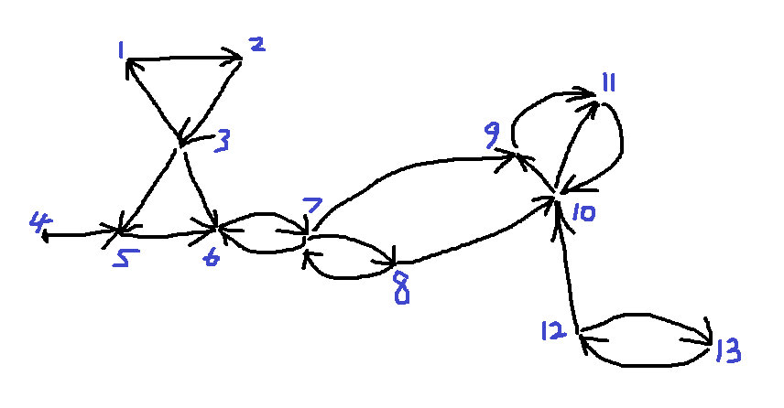
强分支的压缩
顶点的处理：把有向图G的每个强分图压缩成一个顶点
边的处理：如果在G中，从某个强分图A的顶点到另一个强分图B的顶点有有向边，则在A的压缩顶点到B的压缩顶点之间加一条有向边
结果：得到的新的有向图G*称为是G的压缩

Slide 27
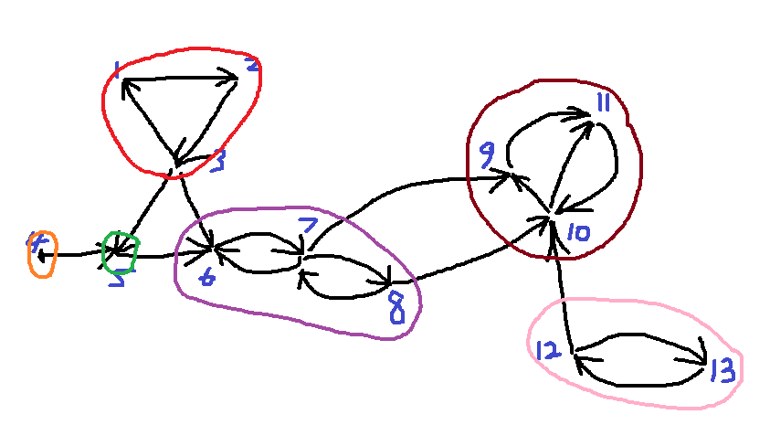
强分支的压缩
先找到强分支

Slide 28
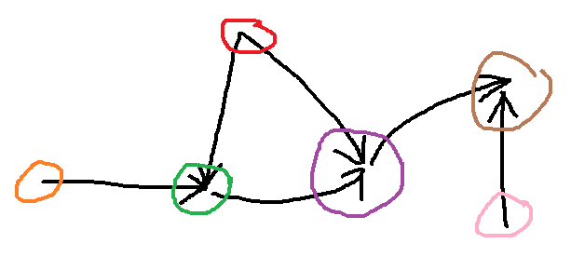
强分支的压缩
再压缩成顶点

Slide 29
强分支的压缩
总结一下有向图压缩图的边
  全部是有向边
  任意两个顶点之间只有单方向一条边（为什么？）
  有没有环？为什么？
  隆重出场：有向无环图（directed acyclic graph，DAG）

Slide 30
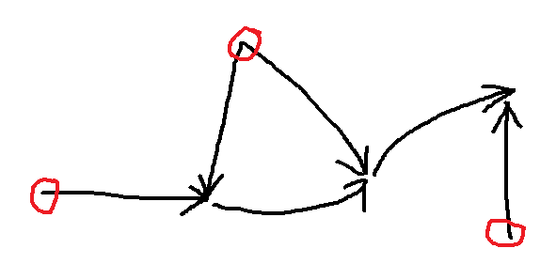
强分支的压缩
  有向无环图（directed acyclic graph，DAG）
    定义：一个不包含任何回路的有向图，被称为有向无环图
  如何刻画有向无环图的顶点基？

Slide 31
强分支的压缩
  定理：有向无环图G具有唯一的顶点基，其中包括且仅包括所有入度为0的顶点
  证明（所有入度为0的顶点构成的集合记为A）
  首先证明A是顶点基：
    所有的顶点均可由A中的顶点到达。否则，设某个顶点v无法由A中的顶点到达。由于v的入度不为0，因此必然存在某个不在A中的顶点u，有从u到v的有向边。由于u也不在A中，因此也必然存在某个不在A中顶点w，有从w到u的有向边。而且w必然与已经访问过的顶点不同，否则就存在环，矛盾。这样依次找下去，总需要存在新的顶点。但是G的顶点集是有限的，矛盾。
    A的最小性：假设有A的子集B构成顶点基。选取不在B中、但在A中的顶点v，因此不存在从B中顶点到达v的通路，否则该通路的最后一条边必然是以v为终点的，这与v的入度为0矛盾。

Slide 32
强分支的压缩
  定理：有向无环图G具有唯一的顶点基，其中包括且仅包括所有入度为0的顶点
  再证明顶点基A的唯一性：
    假设存在另一个不同于A的顶点基B。
    如果B没有包含A中的所有顶点，不妨设其中一个顶点为v，则由于v的入度为0，因此B中的顶点不可能到达v，因此B不构成顶点基，矛盾。因此B包含了A中的所有顶点。
    如果B包含A之外的顶点。由于A是B的真子集，且A是顶点基，因此B不是最小的，矛盾。

Slide 33
基于压缩的顶点基构造
  求有向图G的顶点基的方法：
  1、先压缩有向图
    必然是有向无环图
  2、构造压缩图的顶点基：找到所有入度为0的顶点
  3、对压缩图顶点基中的每个顶点，任意取其对应的原图的强分支中的一个顶点，即构成原图的顶点基

Slide 34
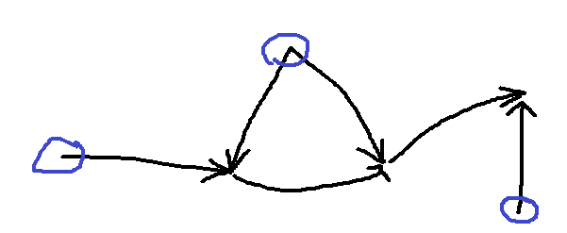
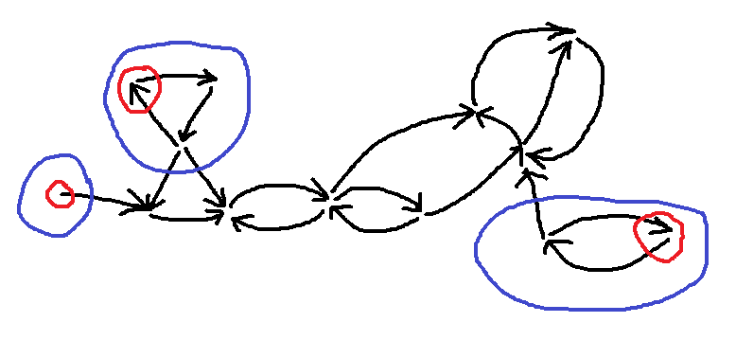
基于压缩的顶点基构造
1
2
3
4

Slide 35
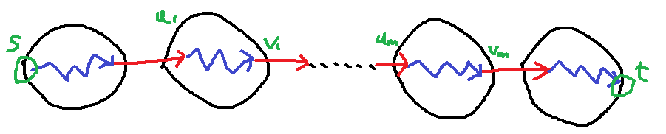
有向图顶点基
  定理：设有向图G的压缩是G*，G*的顶点基为A，则从A中每个顶点对应的G的强分支中任意选择一个顶点，构成的集合B是G的顶点基
  证明：首先，证明G中所有顶点均可由B中的顶点到达。
    对于G中的任意顶点t，t必然在某个强分支中，不妨设为T。T在G*中对应的顶点为w_{m}*。由于A是G*的顶点基，因此w_{m}*必然可以由A中的某个顶点w₀*到达，记w₀*在原图G中对应的强连通分支为S。记B中对应S的顶点为s。记G*中由u*到达v*的通路为P* = w₀ * w₁* … w_{m}*，接下来从P*出发构造一条在G中从s到t的通路P：
      对于P*中的任意边w_{k}* w_{k+1}* ，意味着在G中有从w_{k}* 对应的强分支到w_{k+1}*对应的强分支的边v_{k}u_{k+1}（红色边）
      对于P*上的每个顶点w_{k}* ，都补充在G中的一条通路u_{k}…v_{k}（蓝色路径）

Slide 36
有向图顶点基
  定理：设有向图G的压缩是G*，G*的顶点基为A，则从A中每个顶点对应的G的强分支中任意选择一个顶点，构成的集合B是G的顶点基
  证明：其次，证明B的最小性。
    假设B有某个子集C构成图G的顶点基。记某个在B中、但不在C中的顶点为v，下面证明v无法从C中的顶点到达。对于v所在的有向图G的强分支，由于该强分支对应的是压缩图中入度为0的顶点，因此没有任何G中的边以该强分支中的顶点为终点。如果存在从C中顶点到v的通路，则该通路最后的一条边是以v为终点的，矛盾。
    因此v无法由C中的顶点到达，C不是顶点基。

Slide 37
有向图顶点基的构造：回顾
  有向图G的顶点基的求解过程：
  1、先压缩有向图
  2、构造压缩图的顶点基：找到所有入度为0的顶点
  3、对压缩图顶点基中的每个顶点，任意取其对应的原图的强分支中的一个顶点，即构成原图的顶点基
  是否每个步骤都可以计算？如何计算？
  1、如何找到强分支：双DFS、Tarjan、Gobow
    建议延伸阅读，了解算法思想
  2、如何找到入度为0的顶点：遍历+判断
  3、取强分支中的点：任意选取

Slide 38
作业
离散数学（尹宝林等编著）第三版
第九章课后习题
  必做：10、12、16、17、18、19、20、22、23
  证明：对于无向图G，如果顶点数为n，且每对顶点的度数之和不小于n – 1，则图G必为连通图。

Slide 39

谢谢

